Slide 1

Radiografía de:
Tarea 2 - Cómputo Móvil
Equipo 4 - Integrantes:
Leyva Mercado Christian Alejandro
López Becerra Ricardo
Rivas Solís Carlos Eduardo

Slide 2
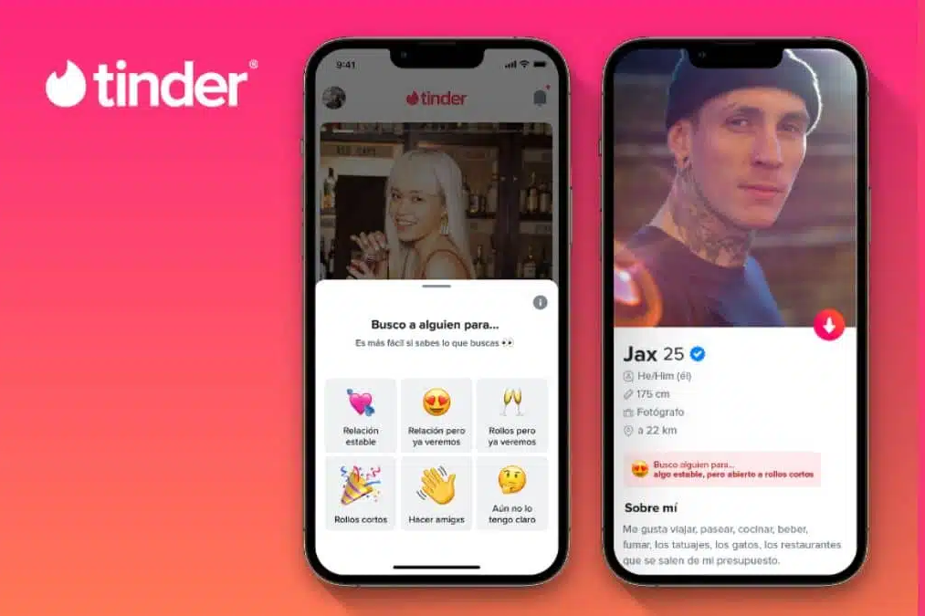
Sobre la app
Una app que busca facilitar la interacción y conexión entre personas para generar amistades
La app genera ingresos por medio de anuncios y un sistema de suscripciones
La app surgió como una idea para un Hackaton en el 2012

Slide 3

¿Por qué hablamos de esta app?

Slide 4
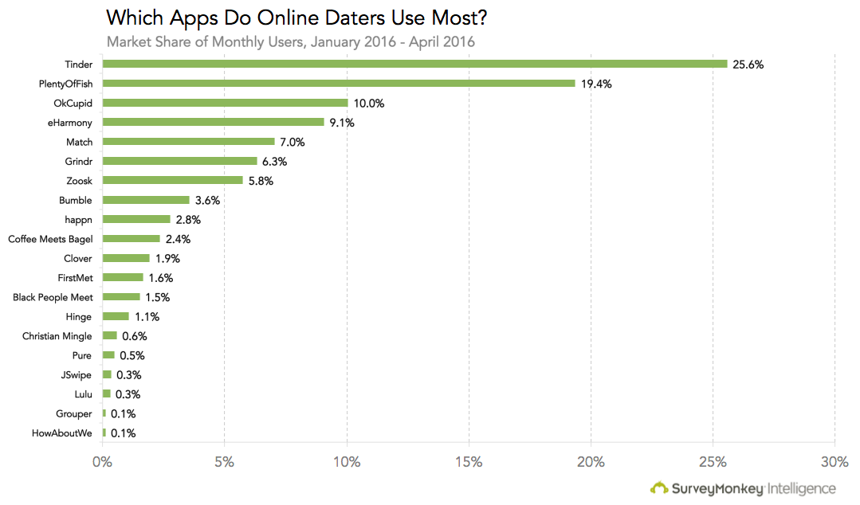
A pesar de no ser la primera app de citas en existir, es la única que tuvo un éxito masivo, por lo que nos interesa saber las el por qué de su éxito sobre la competencia.
Además Tinder es la prueba de que una pequeña idea puede ser un éxito masivo sí se le pone empeño. Ya que pasó de ser una idea hackathon a un unicornio 🦄

Slide 5
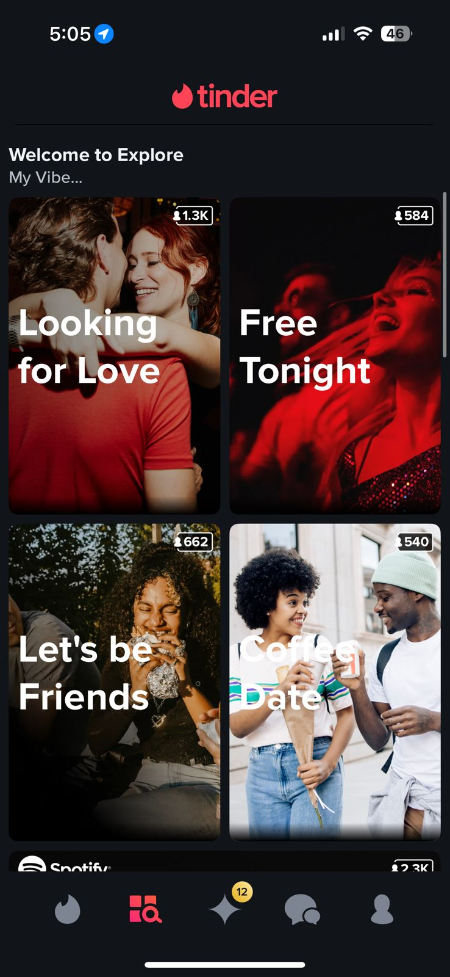
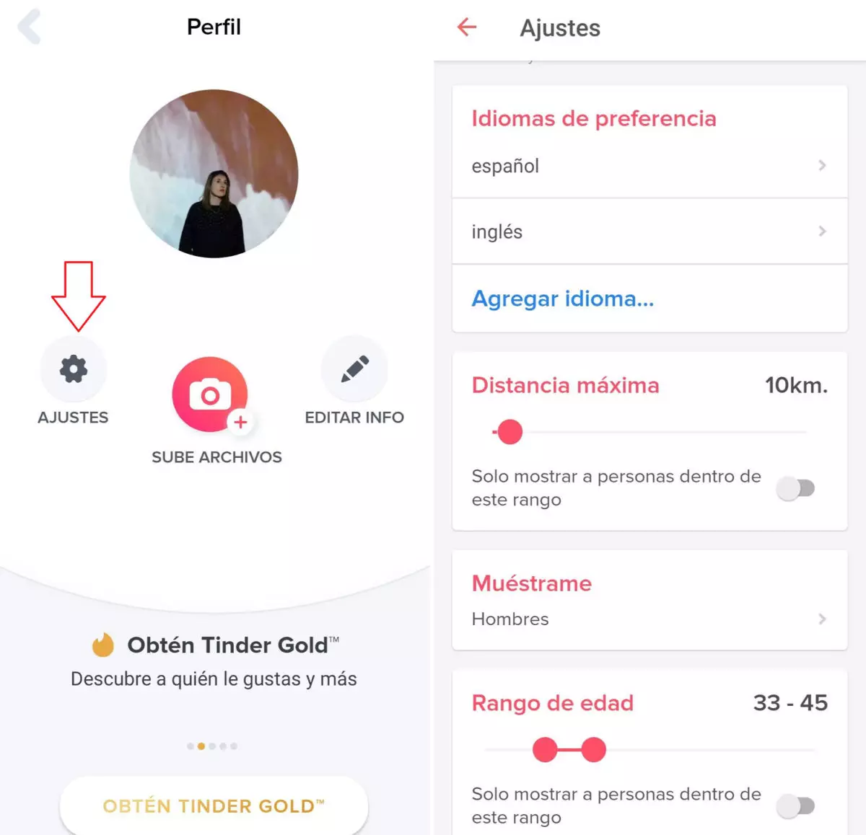
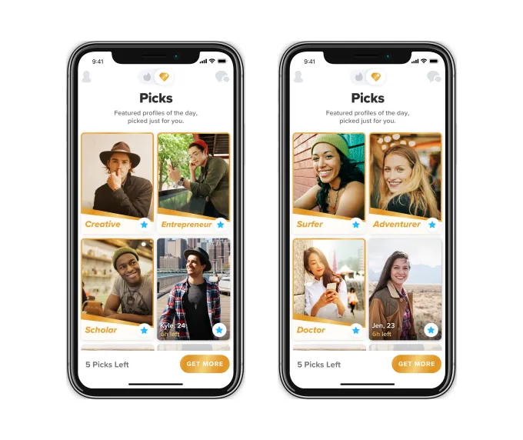
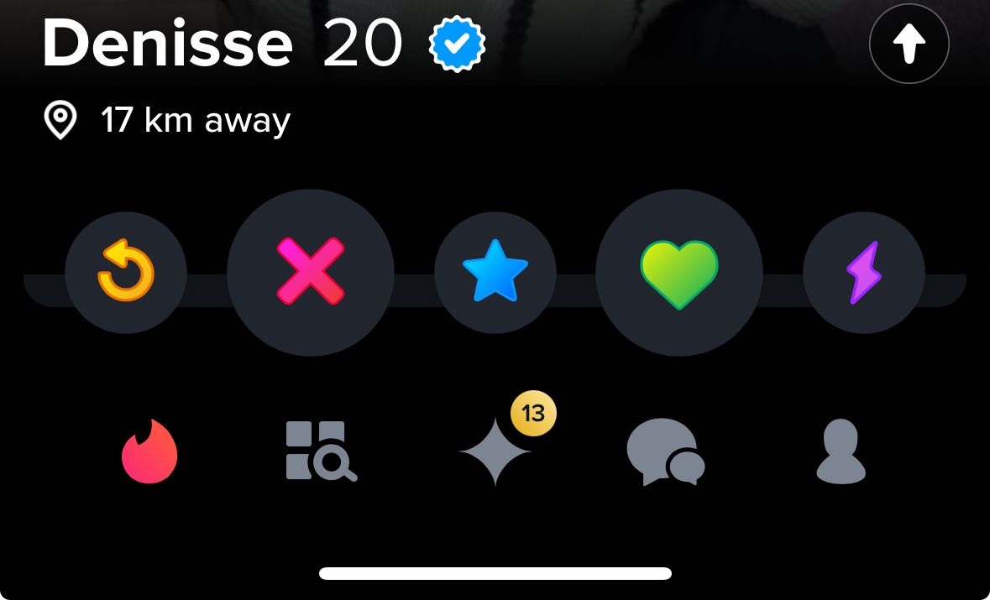
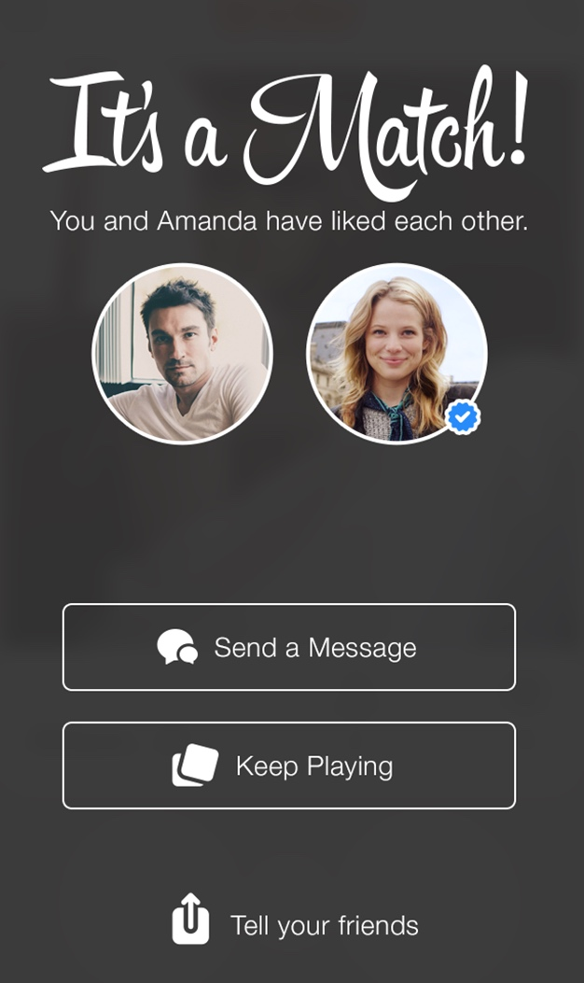
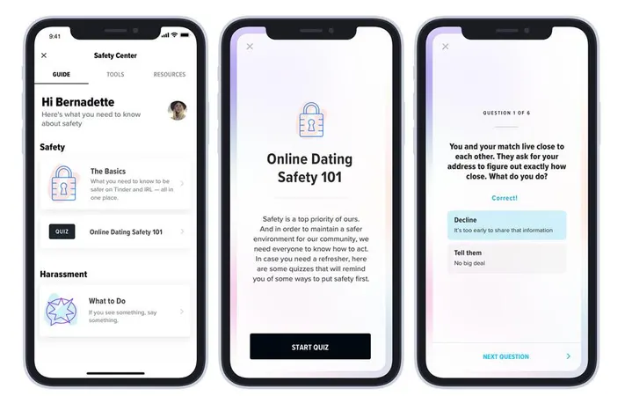
Funcionalidades
Tinder explore
Personalización de perfil
Swipes
Likes y Top Picks
Consejos de seguridad
Matches

Slide 6
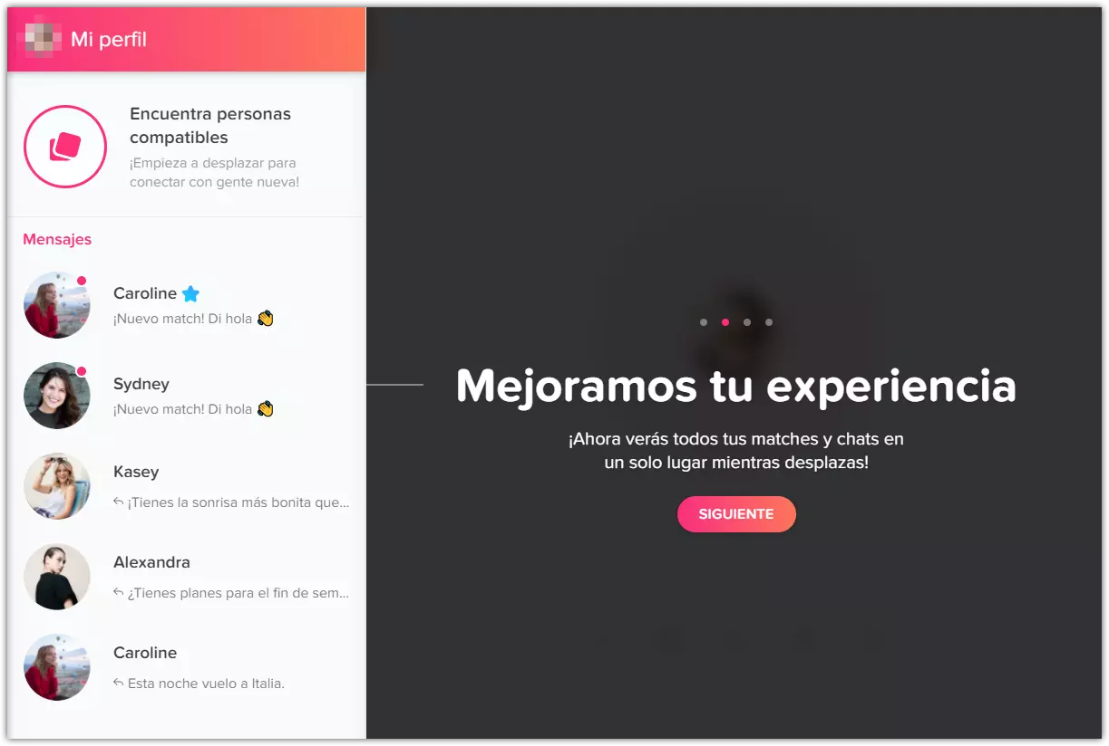

Aspectos técnicos
Aplicación Web
Utiliza la librería de JavaScript React para el desarrollo de la UI

Slide 7
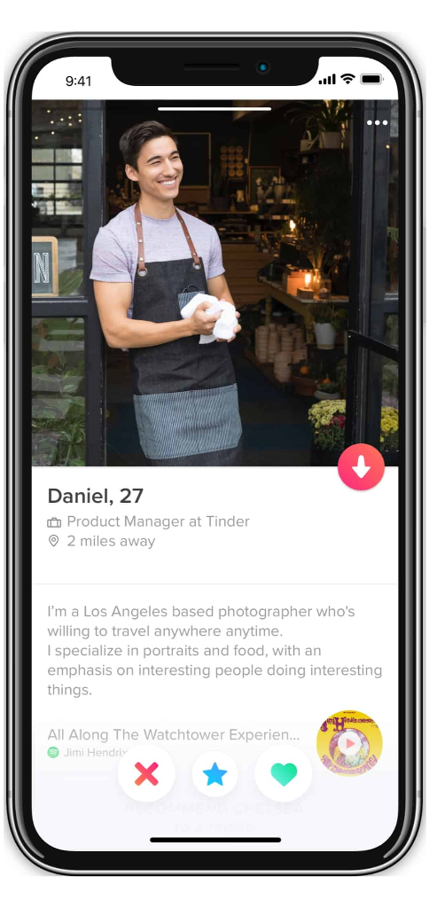


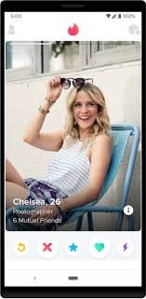






Aplicación Móvil

Slide 8
Aspectos técnicos
Backend
Utiliza la librería de JavaScript React para el desarrollo de la UI

Slide 9

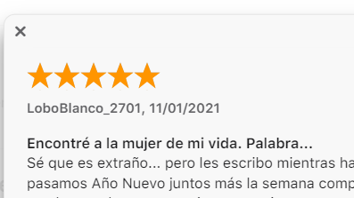
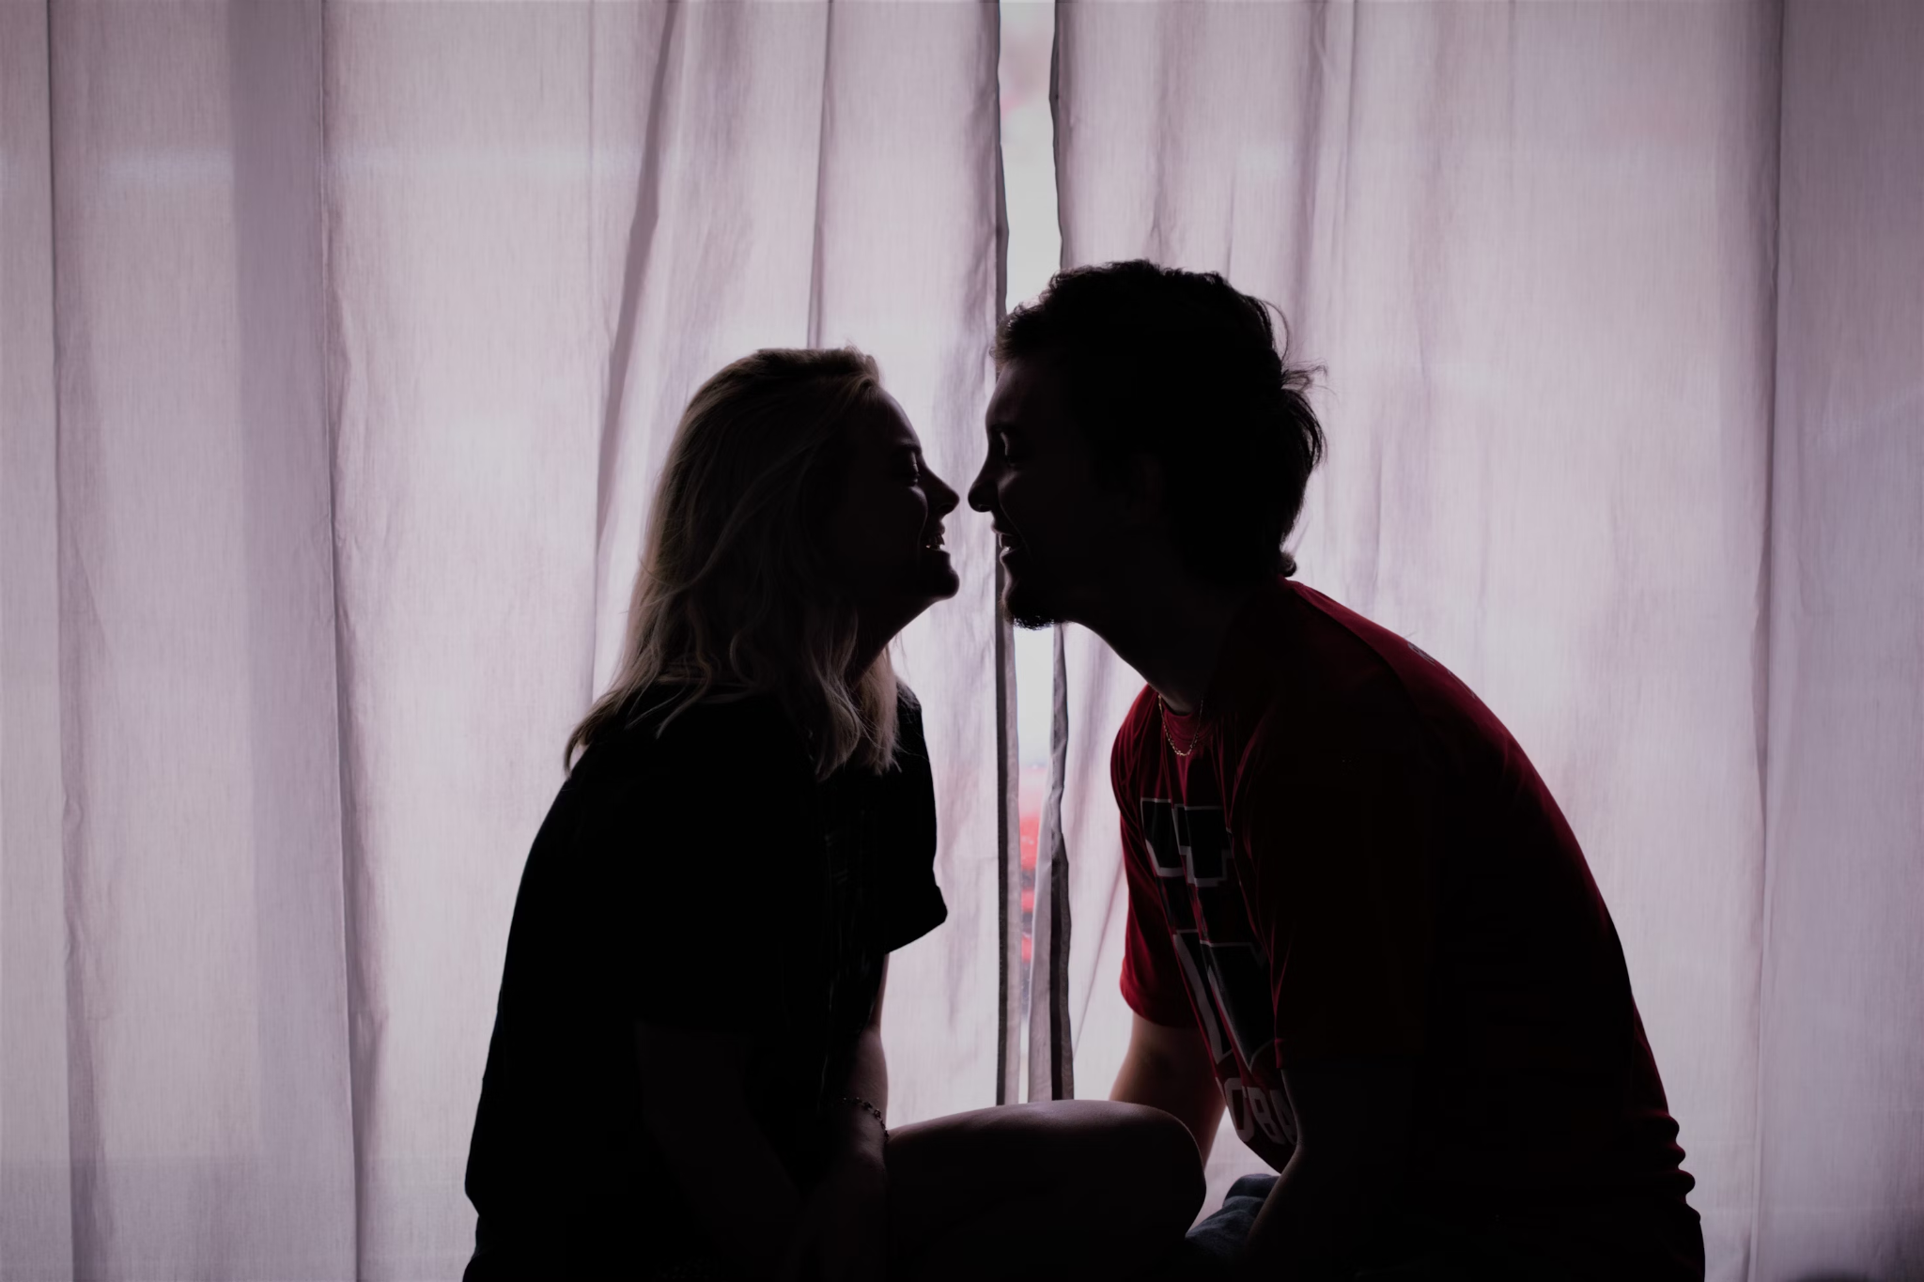
Impacto social
Menor presión social a los jóvenes al buscar pareja
Incremento de relaciones en línea
Incremento de mentalidad superficial
Cambiar la forma en la que los jóvenes se relacionan

Slide 10
Analisis FODA

Slide 11
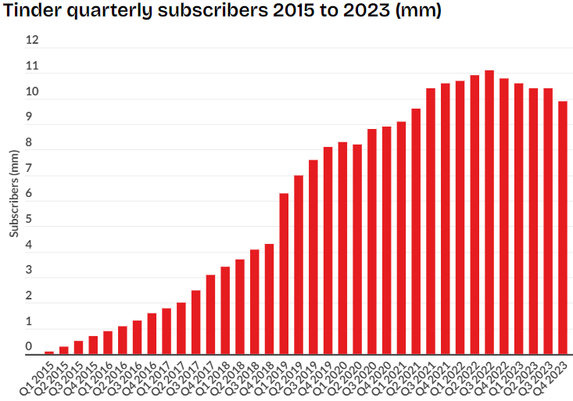
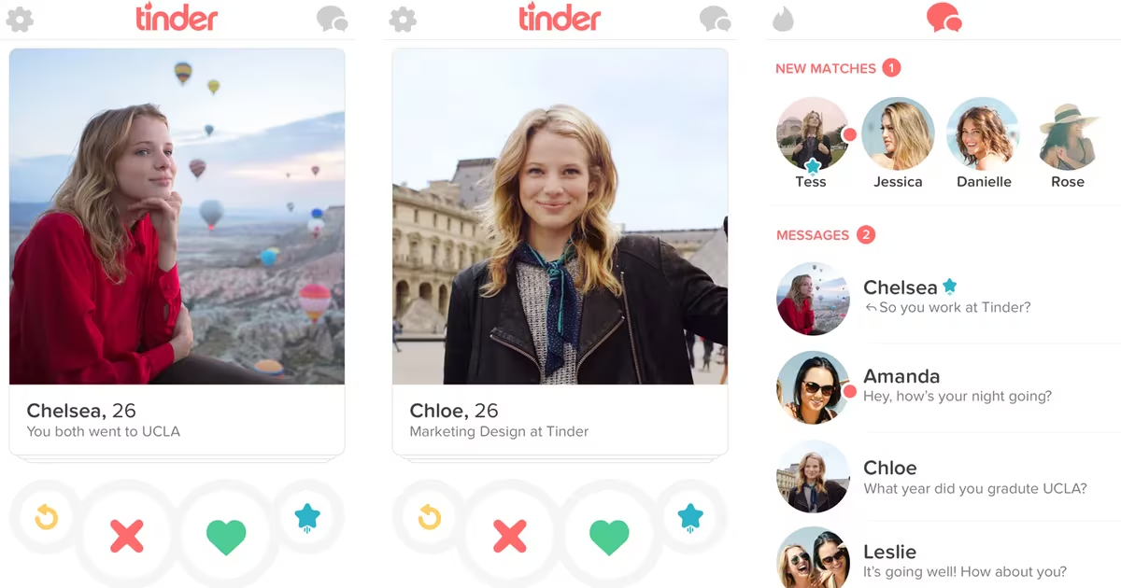
Fortalezas de la app
Una alta popularidad en la sociedad generando constantemente nuevos usuarios.
Uso de una interfaz bastante intuitiva y fácil de usar.

Slide 12
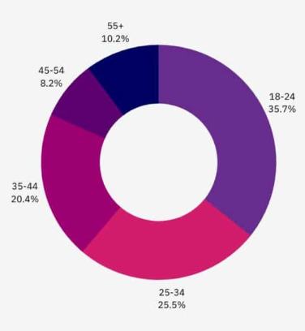
Oportunidades en el mercado
Una mayor penetración en mercados más conservadores y de edades mayores.
Aplicación de tecnologías nuevas como las Inteligencias Artificiales.

Slide 13
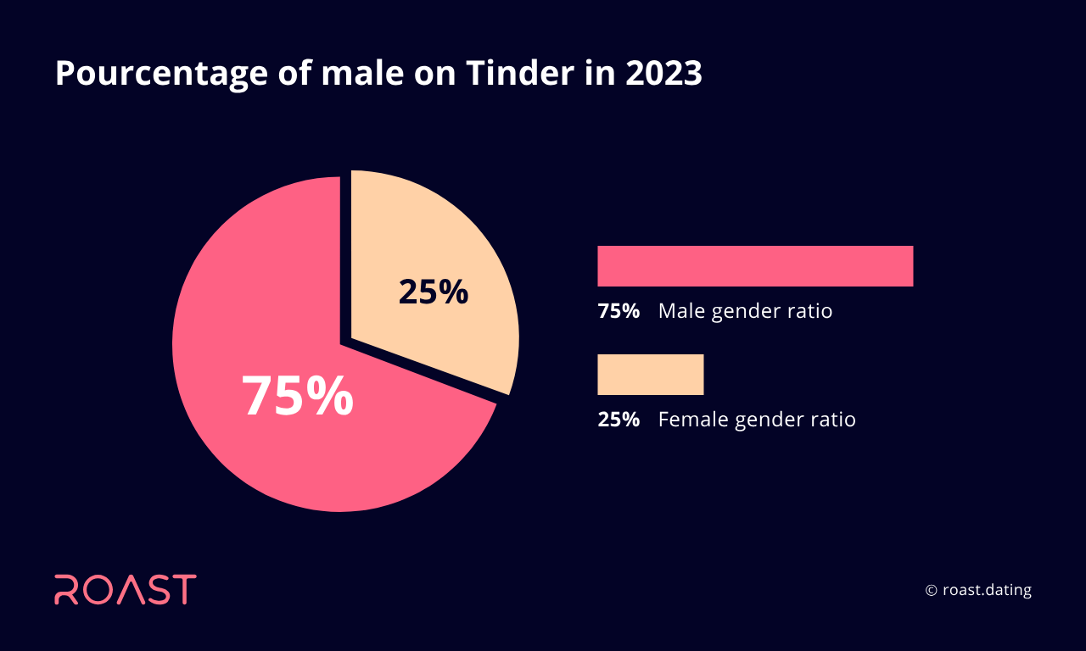
Debilidades de la app
Mucha disparidad entre usuarios masculinos y femeninos
Algoritmo de “match” desigual entre categorías de usuarios.
Aburrimiento de los usuarios por falta de éxito.

Slide 14

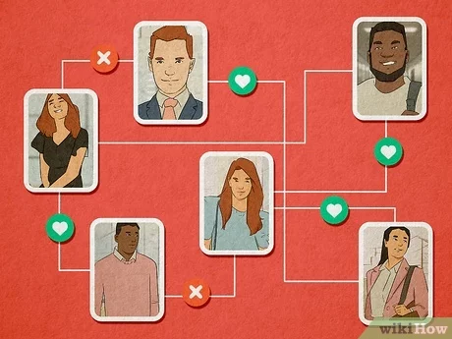
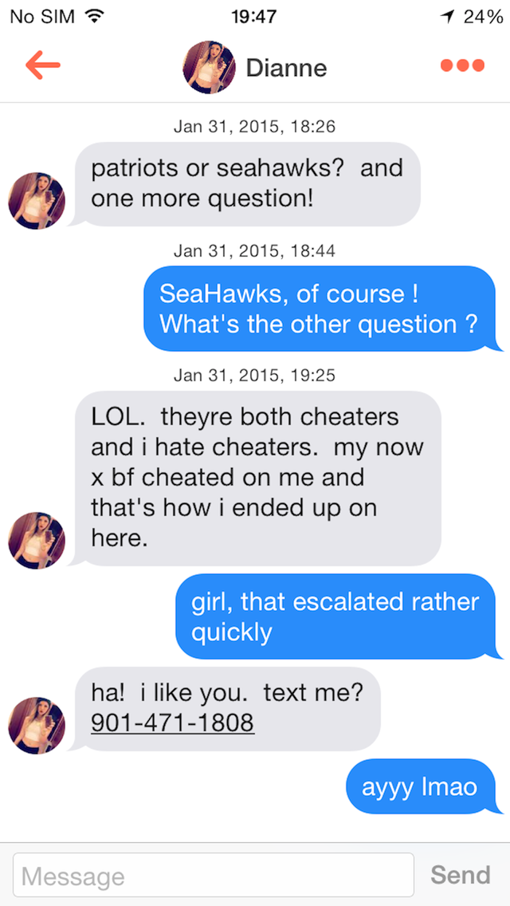

Amenazas
Poca confianza en su privacidad y seguridad
Controversias de su algoritmo
Bots
Apps de citas similares

Slide 15

Gracias por su atención :)

